Slide 1
BIT CODE
코알못들의 모임
BIT CODE

Slide 2
목차
1
기획의도 및 특징
2
페이지 주요 기능
3
인트로 시청
4
사이트 주요 기능 설명
5
프로젝트 시연
6
개발환경
7
팀원소개

Slide 3
기획 의도
프로그래밍 언어를 배우는 사람들의 어려움을
회원들간의 소스 코드 공유,
화면 공유를 통한 1:1 실시간 상담,
Q&A를 통해 해결하고 회원들간의 채팅을 통해 의견을 공유 할 수 있는 사이트 입니다.

Slide 4
특징
어려운 소스 코드에 좀더 접근하기 쉬운듯한
기분이 들 수 있도록 유저에게 친숙한 윈도우 UI를 적용하여 사이트를 제작하였습니다.

Slide 5
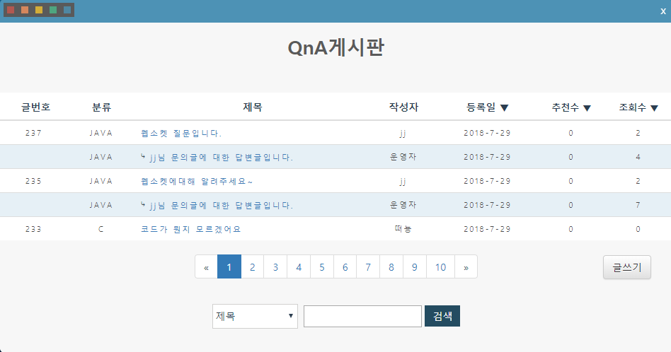
전문가를 통한 답변을 얻을수 있는 qna게시판
게시 글 목록 페이지에서
등록일, 추천수, 조회수 별로 정렬 기능 및 페이징 구현
글 등록 시 포인트 10점 지급
추천 받은 게시물 작성자 포인트 10점 획득
글쓰기, 수정 , 삭제, 댓글 기능 구현
관리자와 일정등급 회원 이상만 답변이 가능하도록 기능 구현
답변 글에 답변 글 기능 구현
검색 분류 이름, 제목, 내용에 해당하는 키워드를 통해 검색
검색 후 페이징 구현

Slide 6
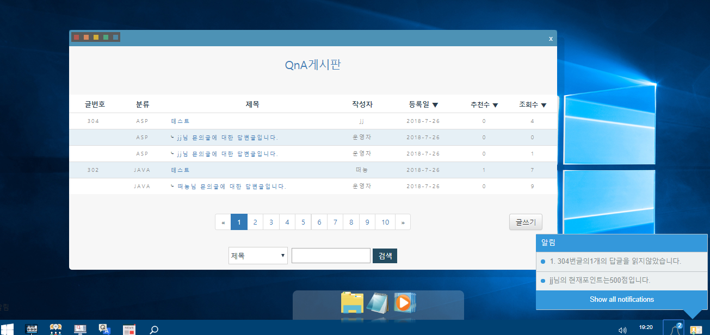
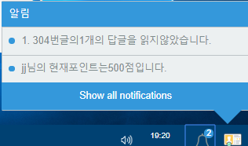
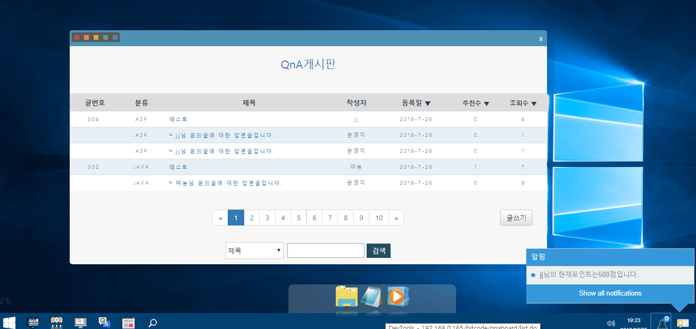
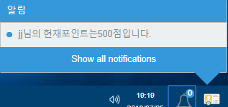
Spring Web Socket을 이용한 실시간 “알림”
알림
회원 별 포인트의 관한 알림은 항상 표시된다.
Qna게시판에 관리자, 고수 등급의 회원이 답변 글을 입력 시 알림 창 뜸
답변 글을 읽을 시 알림 카운트에서 제외되어 알림에서 사라짐
출석체크,답변 글 등록 & 추천 시 +10p점 &
문의 글 등록 시 -10P 포인트가 추가.
이 모든 회원 포인트 추가,차감 등이 알람내
확인 할 수 있다.

Slide 7
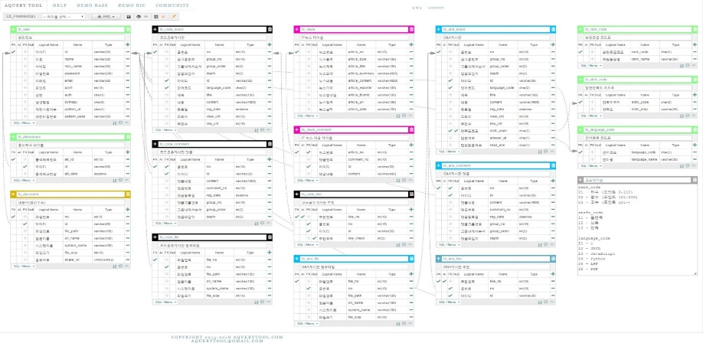
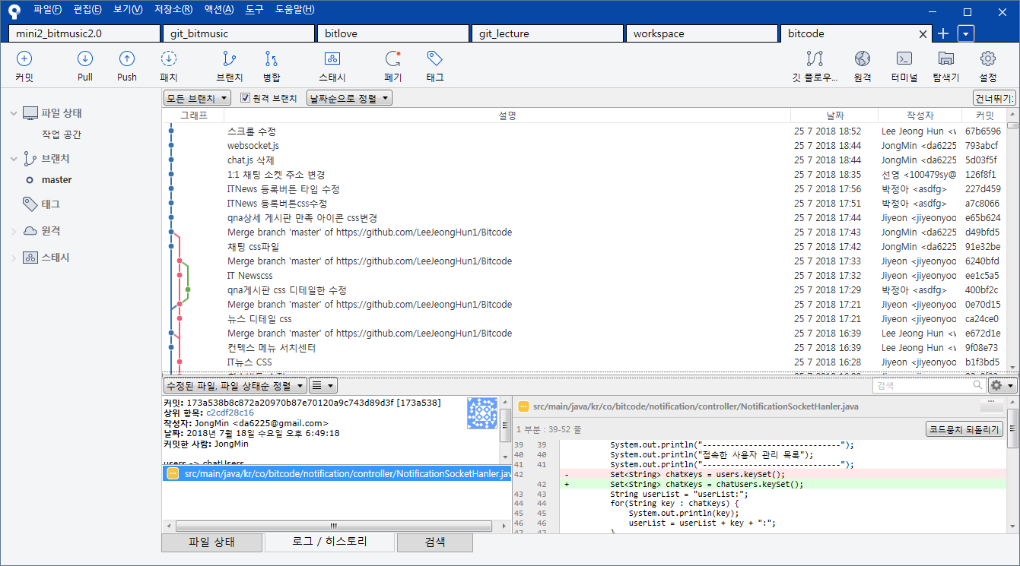
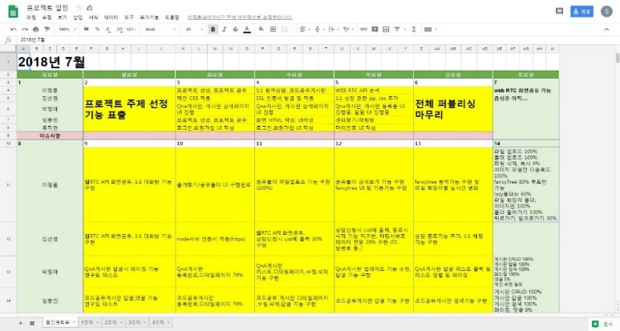
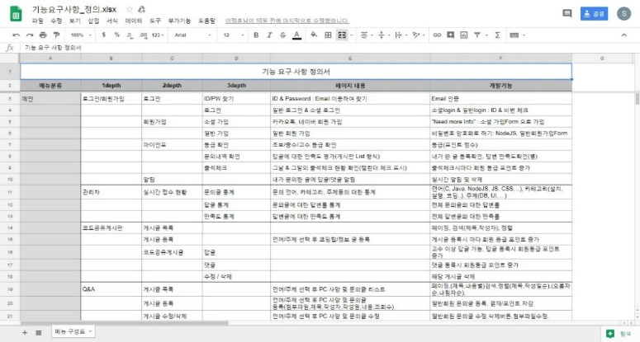
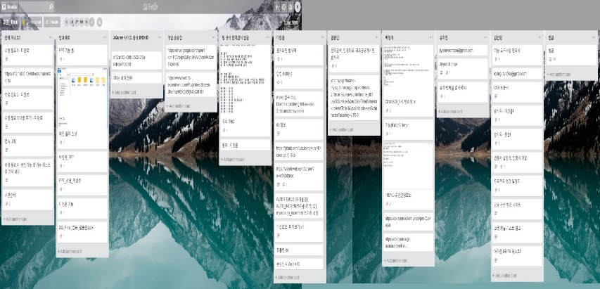
개발환경
Aquerytool 사이트를 이용한 ERD 공유
Source Tree를 이용한 버전 관리
Google Sheet를 이용한 기능 요구사항 정의서, 프로젝트 계획일정 조율
Trello를 이용하여 협업

Slide 8















개발 도구

Slide 9
기술 소개
Web-RTC
실시간 화면/음성 공유, 음성 인식
Fancy-Tree
메뉴 구성을 폴더 트리 구조로 표현
01
02
Spring/Node WebSocket
Socket 통신을 이용한 실시간 대화/알림
SSL
보안이 강화된 HTTPS 사용
03
04
Social API
Naver/Kakao API를 이용한 회원 가입 및 로그인
Google Map API
현재 위치에서 학원 거리 확인
05
06

Slide 10
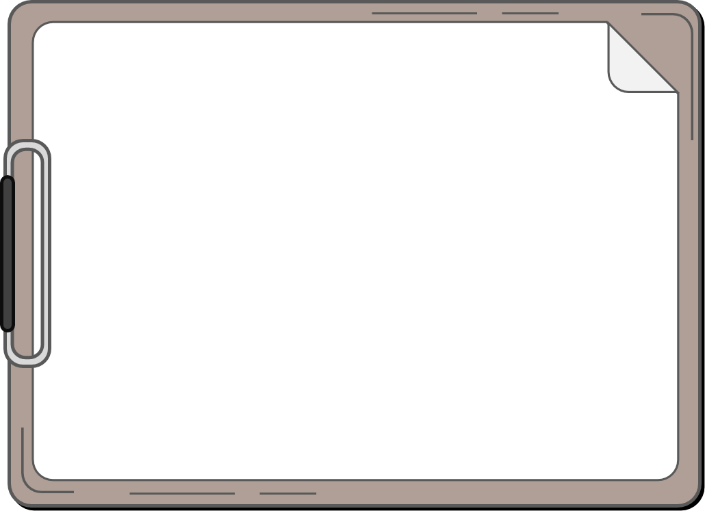




팀원소개
이정훈 | 내문서(클라우드), 내음악, 음성인식, 카카오 페이
김선영 | 실시간 화면 공유, 1:1 채팅, 메모장, 패턴 로그인, 회원별 배경화면 , 문의 통계
유지연 | 회원 가입 및 로그인, 회원정보페이지, 답변만족도 통계, IT게시판
박정아 | 실시간 알림, Q&A 게시판
임종민 | 단체 채팅, 코드 공유 게시판, 학원 안내

Slide 11
후기
이정훈 | 길다면 길고 짧다면 짧은 한달 동안 모든 작업은 완벽하게 마무리하기 위해 팀원들 모두 맡은 역활을 다해주어서 보기 좋았습니다. 이 후기를 본 다른 교육생들은 절대 시간이 많다고 생각하지 말고 개발 초기에 열심히 하는게 좋을 것 같습니다.
김선영 | 프로젝트를 할 때마다 시간이 부족함을 느끼고, 실력도 중요하지만 적극적인 자세와 호흡이 맞는 팀원들을 만나는게 가장 중요하다고 느꼈습니다. 앞으로도 좋은 팀원들을 만나 즐겁게 코딩할 수 있었으면 좋겠습니다. 취업 파이팅!!
유지연 | 실력이 부족하여 프로젝트 하는 기간이 남들보다 많이 부족하였습니다. 도움을 주신 저희 조 분들과 선생님께 감사드리며, 프로젝트에 맡은 파트 를 끝내며 전에 느끼지 못한 만족감과 책임감을 느끼게 되었고, 부족한 부분을 보다 정확하게 알게 되었습니다. 무엇보다 체력 관리도 공부만큼 중요하다는 것을 말씀 드리고 싶습니다.
박정아 | 약 한달 간에 파이널프로젝트를 진행하면서 시간이 굉장히 짧다는 걸 느꼈습니다. 기능 구현 하나하나가 쉬운 부분이 없음을 느꼈고 완성도에 대한 욕심도 생겼습니다. 그리고 팀원간의 협업에 중요성에 대해서도 많이 느꼈습니다.
임종민 | 프로젝트를 진행하며 가장 기억에 남는 이슈는 다른 조원과 웹 소켓을 같이 사용해야하는 상황으로 인해 충돌이 자주 발생하던 부분입니다 . 하지만 서로 의견조율을 통해 문제를 해결해 나가면서 협업의 중요성을 느낄 수 있었고 팀원들이 힘을 합치면 어떠한 문제도 해결 할 수 있을 것 같은 믿음이 생기게 되었습니다.

